Slide 1

Testing web
Teach Me Skills QAM05
Ирина Соболевская

Slide 2
О приложении
Skype – это поставщик услуг IP-телефонии, который позволяет людям совершать и принимать бесплатные голосовые и видео-звонки через Интернет, с помощью компьютера, веб-браузера или мобильного телефона.
Помимо стандартных телефонных звонков, возможна передача файлов, текстовых сообщений, видеочат.

Slide 3
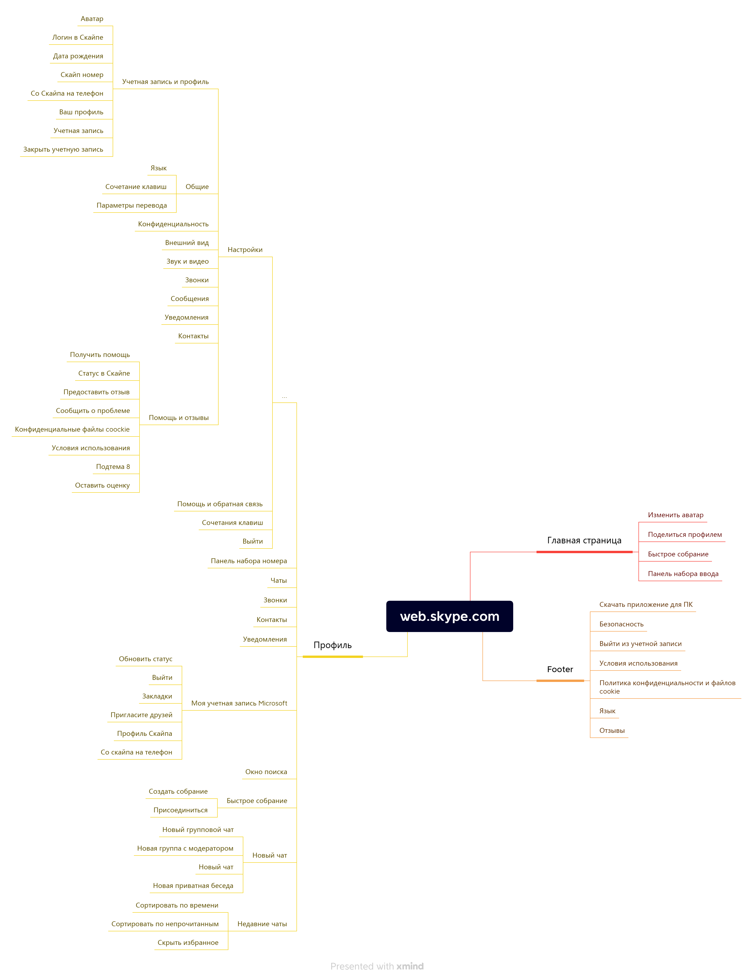
Mind Map
https://docs.google.com/spreadsheets/d/1K9C-YZBt-AM9IIit9vYVOXL3St9idFO0daxPkz51y_o/edit#gid=374228620
Test Plan
https://docs.google.com/document/d/1g-2bTcg55kmr31Hv1KT_zc3F-PNFeyMMePDi1rxSWLI/edit#
Задачи тестирования
https://docs.google.com/spreadsheets/d/1K9C-YZBt-AM9IIit9vYVOXL3St9idFO0daxPkz51y_o/edit#gid=0
Негативные проверки
https://docs.google.com/spreadsheets/d/1K9C-YZBt-AM9IIit9vYVOXL3St9idFO0daxPkz51y_o/edit#gid=867567266

Slide 4
Сложности тестирования:
С учетом сложности тестирования такого веб-приложения как Skype, требуется много времени и изучение большого количества документации при планировании.
Необходима концентрация на критических точках для выполнения тестирования в короткие сроки.
Хорошо составленная Mind Map = путь к успеху в понимании веб-приложения и ориентир для составления последовательных шагов, гарант того, что важные моменты не будут упущены.

Slide 5
Применяемые виды тестирования:
Наиболее частыми применялись такие виды тестирования как функциональное тестирование, исследовательское, негативное, UI и Usability.
Было проведено Smoke-тестирование, в ходе которого были обнаружены баги.
В ходе негативных проверок багов не обнаружено.
Среда для работы:
Браузеры: Google Chrome (версия 108.0.5359.125), Mozilla Firefox (версия 108.0.1), Яндекс Браузер (версия 22.11.5.715).
Операционная система: Windows 7.

Slide 6
Чек лист
Чек лист был создан для систематизации работы, уменьшения ошибок, отслеживания процесса тестирования.
Для оптимизация рабочего процесса – чтобы не пропустить детали, нюансы, и этапы работы.
Чек лист помогает разделить сложную задачу на более простые этапы. Чек лист – это прекрасная возможность оценить качество работы.
Чек лист можно рассматривать как инструмент для мотивации. Говорят «большого слона легче есть по кусочкам». Чек лист разбивает этого «страшного» слона – глобальную задачу на мелкие кусочки. Помогает преодолеть страх перед трудностями.
Чек лист – это готовый план к действию для концентрации над задачей.

Slide 7
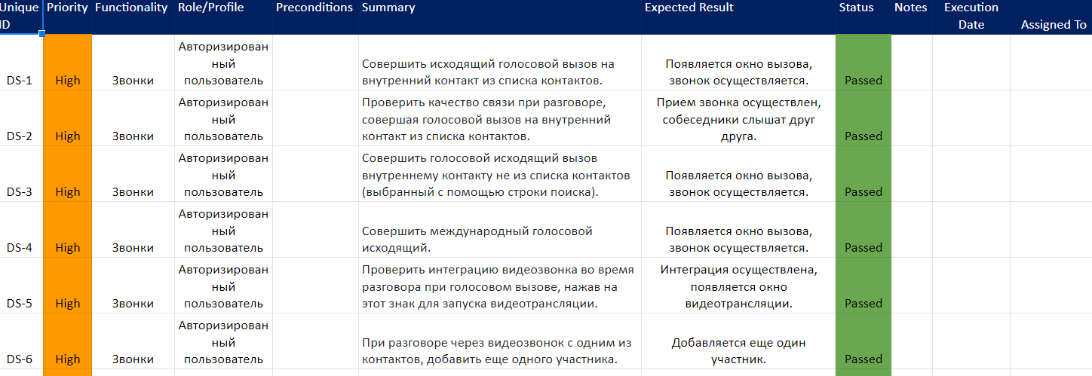
Полный Чек лист Аудио/Видео-звонков https://docs.google.com/spreadsheets/d/1K9C-YZBt-AM9IIit9vYVOXL3St9idFO0daxPkz51y_o/edit#gid=349848056

Slide 8
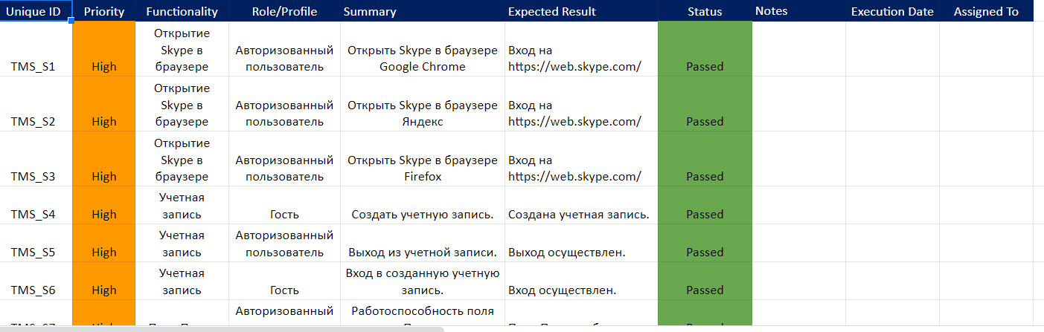
Smoke Чек лист всего приложения https://docs.google.com/spreadsheets/d/1K9C-YZBt-AM9IIit9vYVOXL3St9idFO0daxPkz51y_o/edit#gid=1108933527

Slide 9
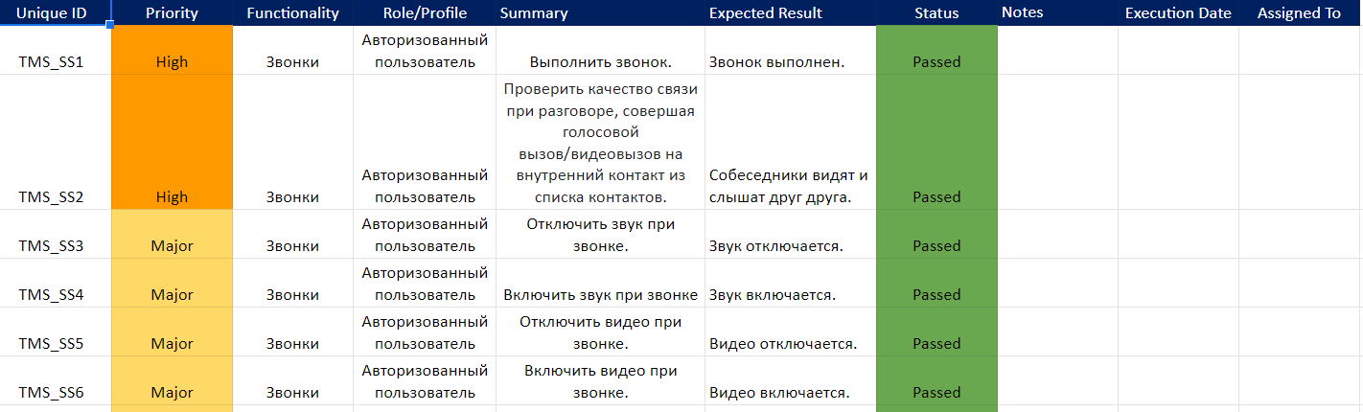
Smoke Чек лист Аудио/Видео-звонков https://docs.google.com/spreadsheets/d/1K9C-YZBt-AM9IIit9vYVOXL3St9idFO0daxPkz51y_o/edit#gid=551963295

Slide 10
Smoke Тест-кейсы Аудио/Видео-звонков.
Тест-кейсы были созданы на основании Чек листа, в соответствии с Mind Map и структурированы на основе основных функций веб-приложения.
Также была использована техника тест-дизайна, такая как анализ граничных значений (в случае максимального количества символов, разрешенных в текстовых полях).

Slide 11
Smoke тест-кейсы Аудио/Видео-звонков https://docs.google.com/spreadsheets/d/1K9C-YZBt-AM9IIit9vYVOXL3St9idFO0daxPkz51y_o/edit#gid=882633140

Slide 12
Баги.
Найдено 3 бага по UI низкого приоритета, такие как ошибки в тексте: 1 баг в поле ввода текста в чате, 1 баг в окне набора номера, 1 баг в окне уведомлений.
https://docs.google.com/spreadsheets/d/1K9C-YZBt-AM9IIit9vYVOXL3St9idFO0daxPkz51y_o/edit#gid=1863495122
Найдены баги в рамках Smoke тест-кейсов. Из проведенных 26 тест-кейсов найдено 4 бага, 3 из которых высокого приоритета и 1 – важного.
Найдено 2 бага важного приоритета на основе составленного полного Чек листа по модулю Звонки.
https://docs.google.com/spreadsheets/d/1K9C-YZBt-AM9IIit9vYVOXL3St9idFO0daxPkz51y_o/edit#gid=1914082889

Slide 13
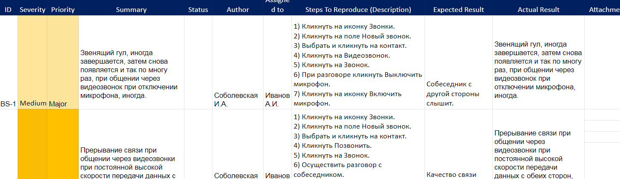
Баги. https://docs.google.com/spreadsheets/d/1K9C-YZBt-AM9IIit9vYVOXL3St9idFO0daxPkz51y_o/edit#gid=1914082889

Slide 14
Результаты проведенных тест-кейсов.
Было выполнено 100% тест-кейсов, из которых 88,5% прошли успешно, 11,5% не прошли.
Всего было написано 26 тест-кейсов, 4 из которых провалились, 3 высокого приоритета и 1 –важного.
На основе составленного полного Чек листа по модулю Звонки был выявлено 2 бага важного приоритета.
Также, дополнительно визуально было проведено тестирование UI, в ходе которого было найдено 3 бага низкого приоритета.
Итого обнаружено 9 багов: 3 бага высокого приоритета, 3 бага - важного, и 3 - низкого.

Slide 15
Выводы и личное мнение, как тестировщика.
Учитывая большое количество обнаруженных багов высокого приоритета, рекомендуется исправить критические ошибки. Принимая во внимание то, что данные баги затрагивают основной функционал приложения, а также противоречат требованиям заказчика, все же, следует обозначить, что данные баги проявляются иногда. Поэтому, во многом, решение заказчика будет складываться из его приоритетов – изменить требования, осознавая, что есть такие проблемы, либо доработать веб-приложение в соответствии с требованиями.
Также, есть баги, которые могут создавать неприятные ощущения для пользователей, их рекомендуется доработать.

Slide 16
Ввиду того, что я, как пользователь ощущала неудобство использования (иногда бегают глаза для поиска необходимой функции, переход по различным вкладкам в поисках необходимой функции), рекомендуется провести максимально расширенное Usability тестирование, с целью сбора данных, которые помогли бы улучшить качество веб-приложения.
Если говорить о стабильности – приходится полагаться на очень хорошее Интернет-соединение.
В целом, Skype является простым инструментом в использовании и его можно считать подходящим приложением для его целей.

